Slide 1
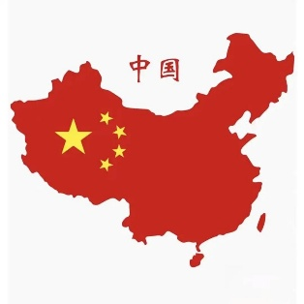
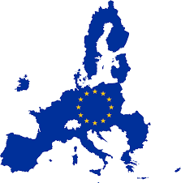
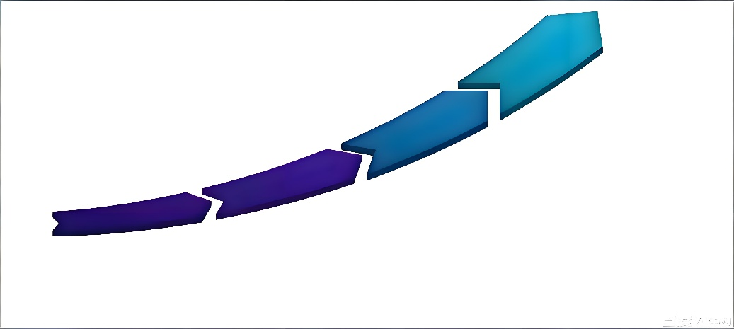


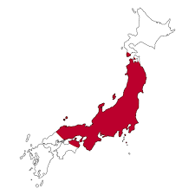
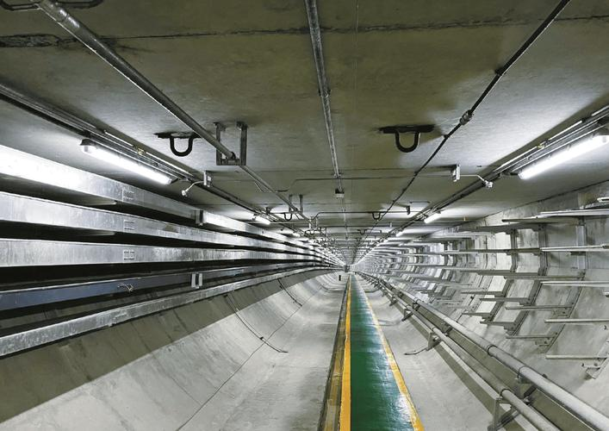
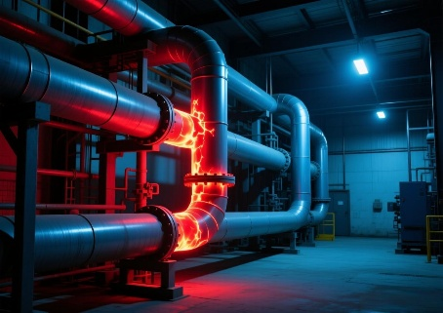
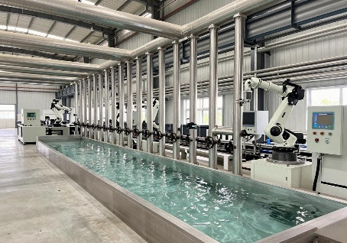
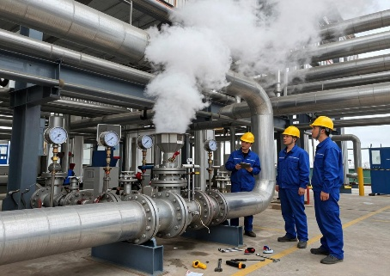
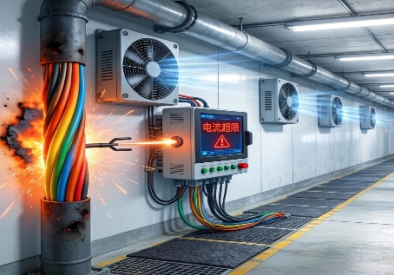

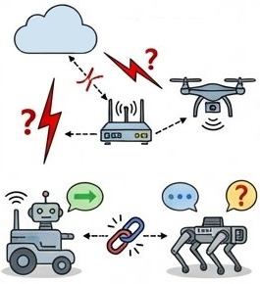

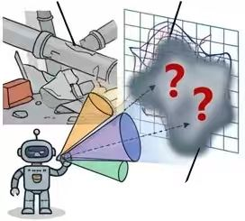
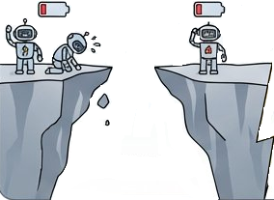
战略
覆盖
国际科技竞争
国家政策演进
2026
2025政府工作报告：首次列入未来产业
机器人发展
指导意见
十五五
规划
十四五
规划
2025
2021
2023
人工智能+
应用
场景
智慧管廊
热源异常
水位上涨
气体超标
电流过载
现状与挑战
现状：脑体割裂
云边端协同一致难
非结构化多维感知难
云边端知识迁移难
远程大脑
网络波动/时延
动态开放环境
云侧VLA大模型
知识
蒸馏
端侧受限
智能体
未知目标/环境
群体认知不一致，资源受限
缺乏主动探索与连续物理理解
持续学习能力缺失
研究
内容
智慧管廊巡检场景下
的原型系统应用验证
结合云智算和物联网技术的
“远程大脑”理论框架与体系
非结构化动态开放场景
的连续多维感知机理
云边端协同环境中的知识
蒸馏体系与推理框架构建

Slide 2
战略
覆盖
国际科技竞争
国家政策演进
机器人发展
指导意见
2026
2025政府工作报告：首次列入未来产业
十四五
规划
2025
十五五
规划
2023
人工智能+
2021
应用
场景
智慧管廊
热源异常
水位上涨
气体超标
电流过载
现状与挑战
现状：脑体割裂
云边端协同一致难
非结构化多维感知难
云边端知识迁移难
远程大脑
网络波动/时延
动态开放环境
云侧VLA大模型
知识
蒸馏
边缘节点
端侧受限
智能体
未知目标/环境
群体认知不一致，资源受限
缺乏主动探索与连续物理理解
持续学习能力缺失
研究
内容
智慧管廊巡检场景下
的原型系统应用验证
结合云智算和物联网技术的
“远程大脑”理论框架与体系
非结构化动态开放场景
的连续多维感知机理
云边端协同环境中的知识
蒸馏体系与推理框架构建

